Slide 1
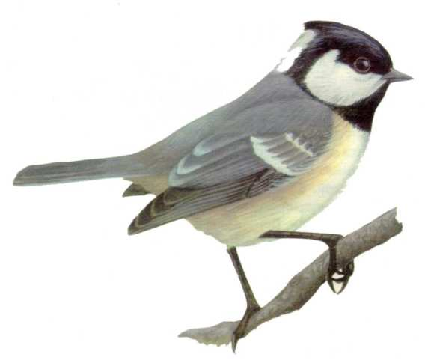
Игра «Своя игра»
Познавательная игра
для внеклассных мероприятий по биологии
Автор:
Бессонова Татьяна Леонидовна–
учитель биологии
МБОУСОШ п. свх. Прибытковский

Slide 2
Можно играть индивидуально или командами по 2-3 человека. Игра состоит из 2-х раундов. I раунд – синий раунд «Самый, самый…» (живые организмы-рекордсмены) II раунд – черный раунд финальный раунд
СВОЯ
ИГРА

Slide 3
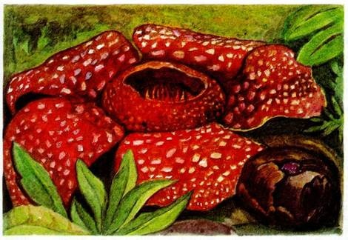
I раунд синий Самый, самый …

Slide 4
Птицы рекордсмены
Растения рекордсмены
Рептилии рекордсмены
Насеко-мые ре-кордсмены
Звери рекордсмены
10
20
30
40
50
10
20
30
40
50
10
20
30
40
50
10
20
30
40
50
10
20
30
40
50

Slide 5
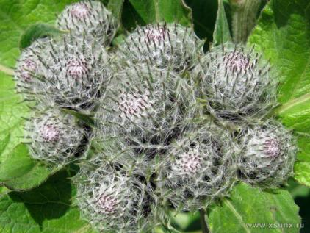
II раунд черный

Slide 6
Фауна
Флора
Все о птицах
Все о цветах
О лекарст- венных растениях
10
20
30
40
50
10
20
30
40
50
10
20
30
40
50
10
20
30
40
50
10
20
30
40
50

Slide 7
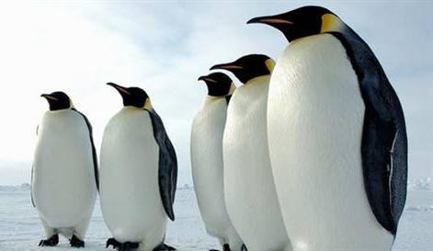
Птицы-рекордсмены 10
Самая крупная
водоплавающая
птица
Самая крупная водоплавающая птица –императорский пингвин.
Его рост – 1,2 метра, а размах грудных плавников -1,3м., а вес – 42,6 кг.

Slide 8
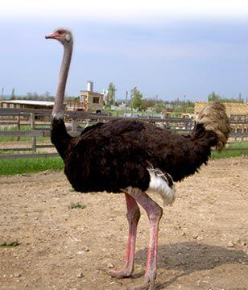
Птицы-рекордсмены 20
Самая крупная
птица
Самая крупная в мире птица –
страус, его рост почти 2,4 метра.
Рост некоторых особей – 2,7м.,
а вес до 156 кг.

Slide 9
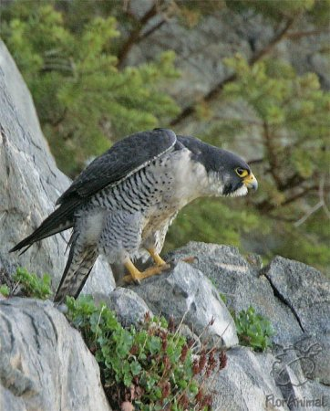
Птицы-рекордсмены 30
Сокол-сапсан, падая с большой высоты, развивает скорость до 250км/ч. В горизонтальном полете стриж развивает скорость до 171 км/ч.
Самая быстролетающая
птица

Slide 10
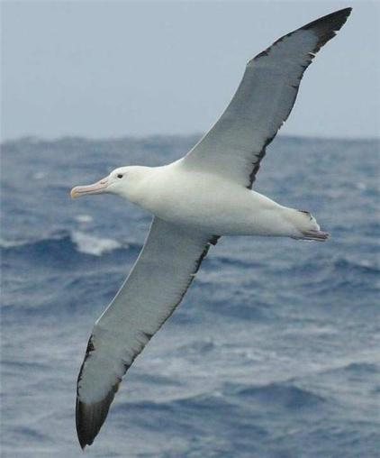
Птицы-рекордсмены 40
У этой птицы самый
большой размах крыльев
Размах крыльев странствующего альбатроса достигает 3,7 метров

Slide 11
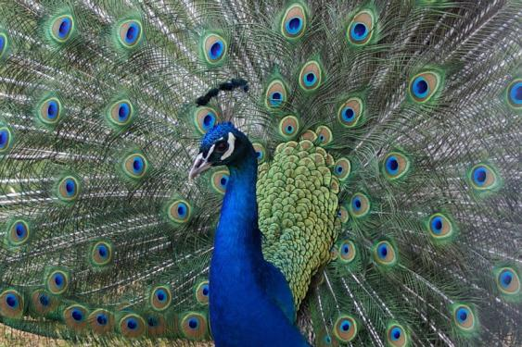
Птицы-рекордсмены 50
У этой птицы самый
громкий голос
Индийский павлин издает самые громкие среди всех птиц крики, которые слышны за несколько километров

Slide 12
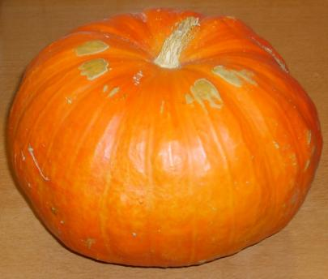
Растения-рекордсмены 10
Самые крупные
овощи
Самые крупные размеры выращенных человеком фруктов и овоще: капуста 51,8 кг, тыква – 171,4 кг., дыня – 40,8 кг.

Slide 13
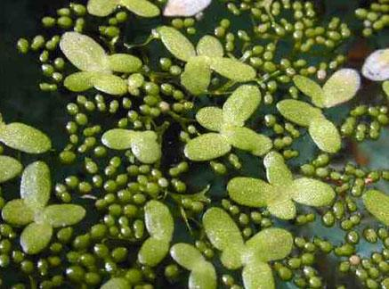
Растения-рекордсмены 20
Это самое крошечное
из цветущих растений
Плавающая ряска – самое маленькое цветущее растение в мире. На ногте вашего пальца свободно разместится 25 таких листьев

Slide 14
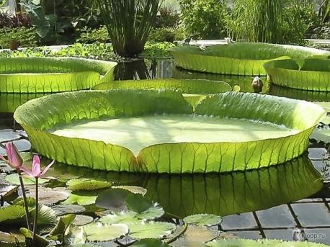
Растения-рекордсмены 30
Самое крупное
водное растение
Гигантская водяная лилия с Амазонки является самым крупным растением. Ее листья достигают 2 м., способны выдержать на себе ребенка

Slide 15
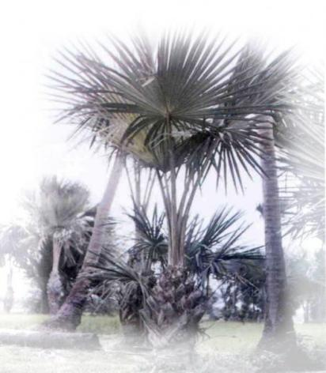
Растения-рекордсмены 40
У этого растения самые
крупные листья
Пальма раффия имеет самые крупные в мире листья. Они достигают 20м.

Slide 16
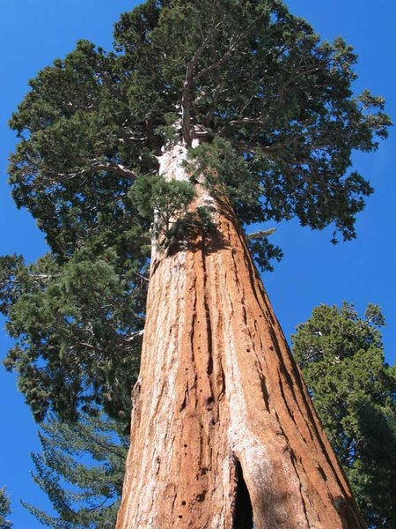
Растения-рекордсмены 50
Это гигантская секвойя, она живет в Калифорнии, США и носит имя «генерал Шерман». Ее высота 83м. Ее древесины хватило бы на 40 одноэтажных домов
Это самое крупное живое
создание, живущее
ныне на Земле

Slide 17
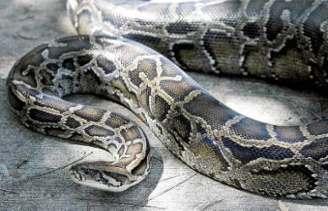
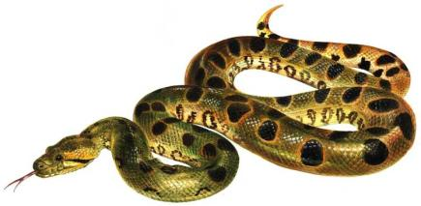
Рептилии-рекордсмены 10
Эта змея самая
длинная
Самая крупная рептилия, когда-либо пойманная – 9-тиметровый сетчатый питон. Анаконды могут достигать огромных размеров. Сообщали об экземпляре в 42 метра

Slide 18
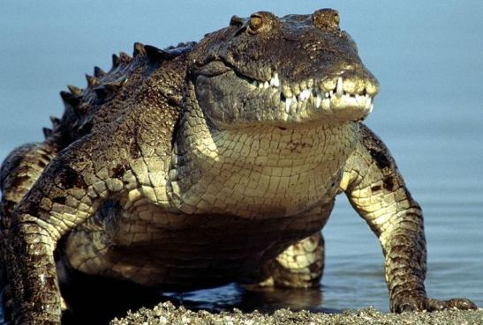
Рептилии-рекордсмены 20
Морские крокодилы – самые крупные рептилии. В 1954 году был убит крокодил длиной 8м., весом 2 т. Ширина его туловища была 1,5 метра
Самые крупные
рептилии

Slide 19
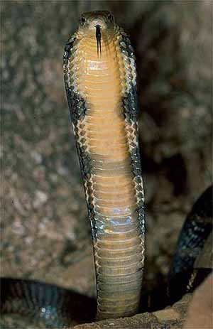
Рептилии-рекордсмены 30
Самая ядовитая
змея
Яд морской кобры примерно в 100 раз сильнее яда любых других змей

Slide 20
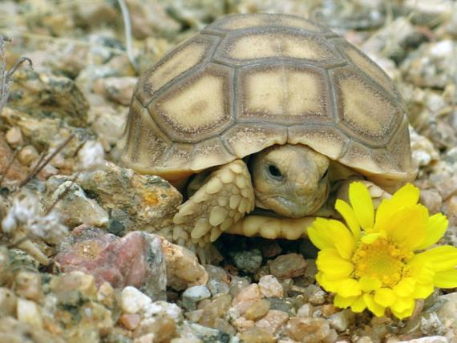
Рептилии-рекордсмены 4 0
Эти рептилии живут
дольше всех
Это мавританская черепаха.
Она живет 150 лет

Slide 21
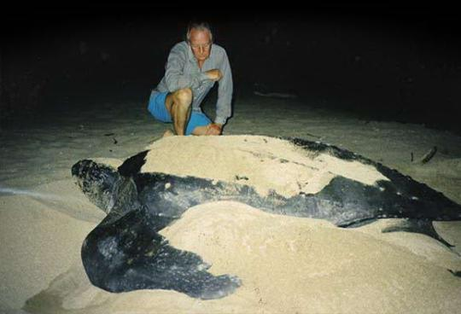
Рептилии-рекордсмены 50
Эта черепаха самая
крупная
Гигантская кожистая черепаха с Галапагосских островов весит около 159 кг., а ее панцирь достигает метра в поперечнике

Slide 22
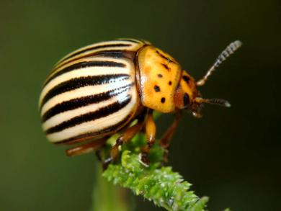
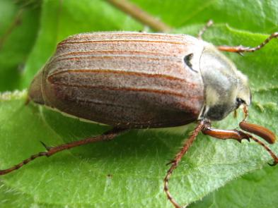
Насекомые-рекордсмены 10
Самый крупный отряд
насекомых
Это отряд жесткокрылых (жуков), которых насчитывается около 330 тыс. видов, что составляет 1/3 всех насекомых

Slide 23
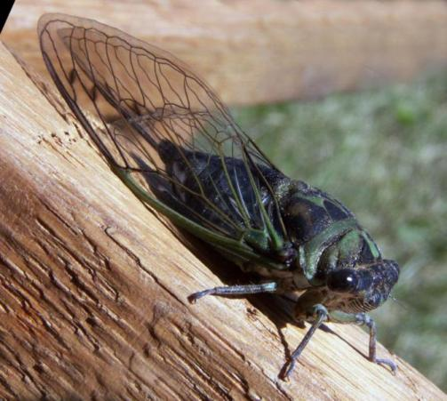
Насекомые-рекордсмены 20
Самцы цикады издают самые громкие звуки. Этот звук слышен на расстоянии свыше 400м.
Самое громкогласное
насекомое

Slide 24
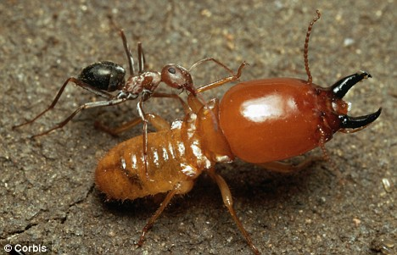
Насекомые-рекордсмены 30
Самая большая
продолжительность
жизни у насекомых
Царицы некоторых видов термитов живут до 50 лет

Slide 25
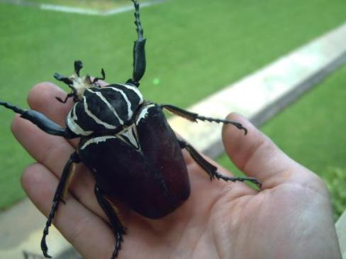
Насекомые-рекордсмены 40
Это насекомое
самое тяжелое
Это облаченный в массивный панцирь африканский жук голиаф. Его вес достигает 100г.

Slide 26
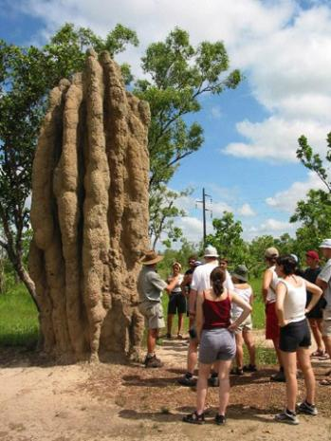
Насекомые-рекордсмены 50
Самые крупные гнезда
насекомых
В Австралии найдено самое крупное гнездо термитов. Его высота составляет 6,1м., а длина окружности у основания – 31м.

Slide 27
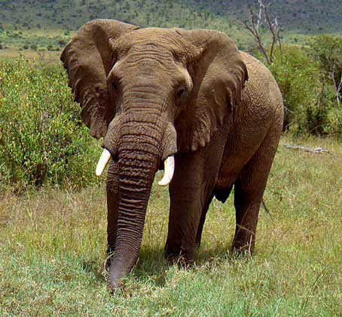
Звери-рекордсмены 10
Млекопитающие-
долгожители
Африканские слоны живут 70 лет, некоторые около 80 лет

Slide 28
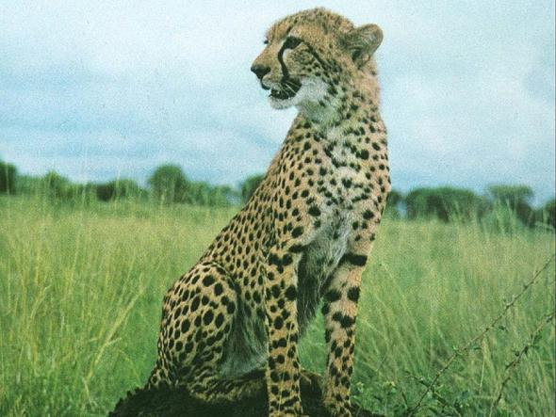
Звери-рекордсмены 20
Самое быстрое
млекопитающее
Гепард на коротких отрезках развивает скорость до 110 км/ч

Slide 29
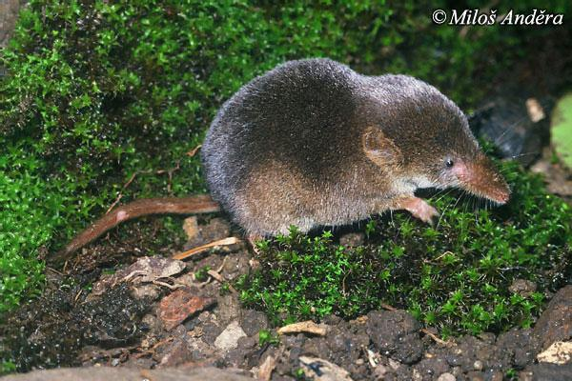
Звери-рекордсмены 30
Самое крохотное
сухопутное млекопитающее
Землеройка от головы до хвоста составляет 6-8 см., длина хвоста 2,5 см, весит до 2,5г.

Slide 30
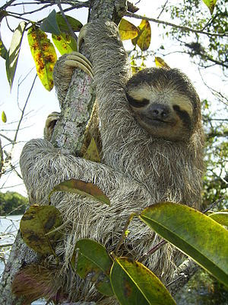
Звери-рекордсмены 40
Трехпалый ленивец передвигается по земле со скоростью около 2м. В минуту, по деревьям – 3 м/мин.
Самое медлительное
млекопитающее

Slide 31
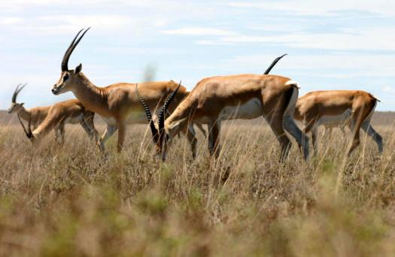
Звери-рекордсмены 50
Самое большое стадо
млекопитающих
Стадо газелей достигает численности до 100млн. животных. Рассказывают, что одно такое стадо было шириной 24 км. и тянулось на 150км.

Slide 32
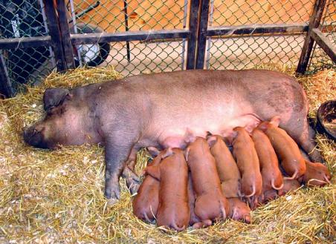
Фауна 10
У коровы – отел
у кошки – окот,
у свиньи – …
У свиньи опорос

Slide 33
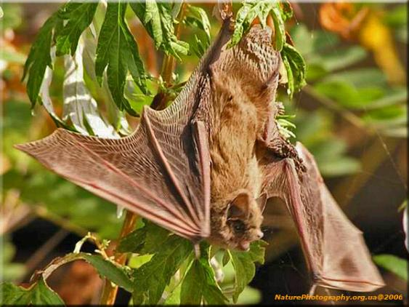
Фауна 20
Они единственные
из млекопитающих
способны летать
без посторонней помощи
Это рукокрылые – летучие мыши. Их существует почти 100 видов: нетопыри, вампиры, крыланы, ушаны

Slide 34
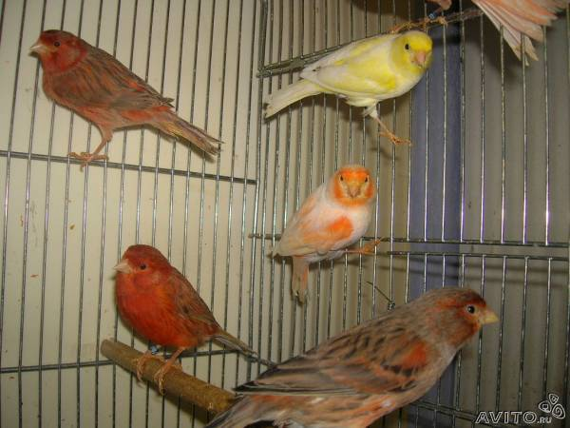
Фауна 30
Эту птицу учат петь,
посадив рядом соловья
Канарейку

Slide 35
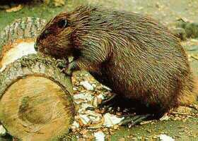
Фауна 40
Этого симпатичного зверька
можно назвать инженером –
гидростроителем
Бобры сооружают не только норы, но и каналы, и многометровые плотины

Slide 36
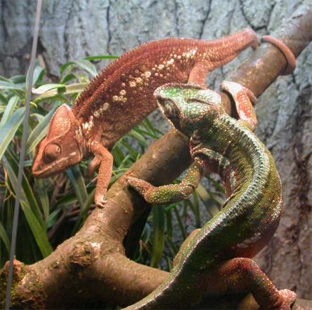
Фауна 50
С этим близким родствен-
ником ящерицы А.П. Чехов
сравнивал
господина Очумелова
Хамелион

Slide 37
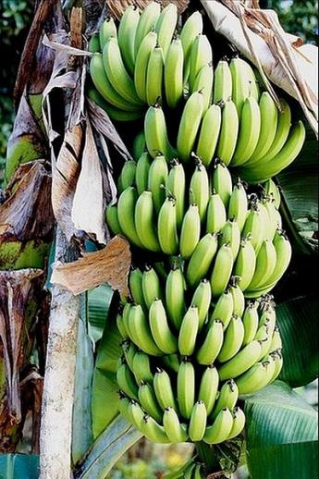
Флора 10
Вы могли бы носить такие
брюки или же такую сумку.
А может вам по вкусу
эти тропические плоды
Бананы

Slide 38
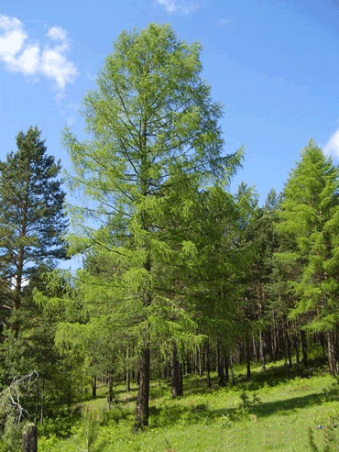
Флора 20
Именно это дерево является
наиболее распространенным
в России
Лиственница

Slide 39
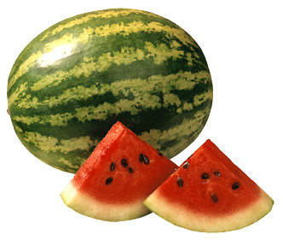
Флора 30
Этой крупной зеленой ягодой
лакомились еще египетские
фараоны, а в Россию
ее завезли в 17 веке
арбуз

Slide 40
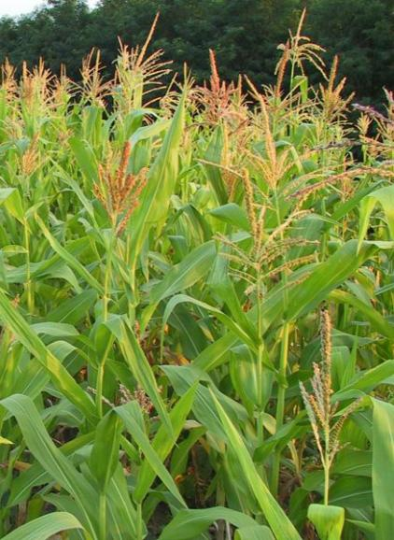
Флора 40
Однолетнее травянистое
растение, высотой 2- 3 метра.
Ценная зерновая и
продовольственная культура
Кукуруза

Slide 41
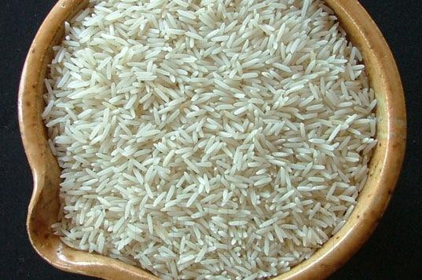
Флора 50
Его называют сыном солнца и
воды. Растение теплолюбиво и
требует обилия влаги. Для
стран Азиатского континента
служит основным продуктом
питания.
Рис

Slide 42
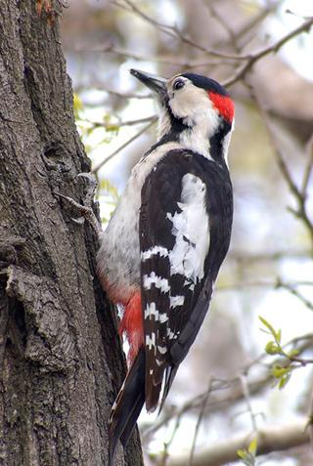
Все о птицах 10
Эти птицы являются
санитарами леса
Дятлы

Slide 43
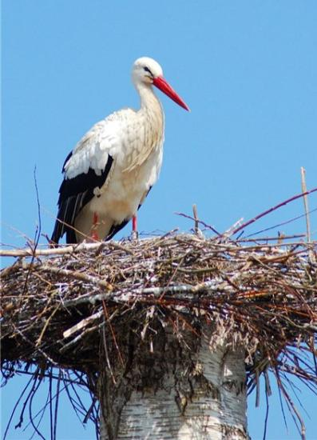
Все о птицах 20
Очень крупная птица,
живущая рядом с человеком
Аист

Slide 44
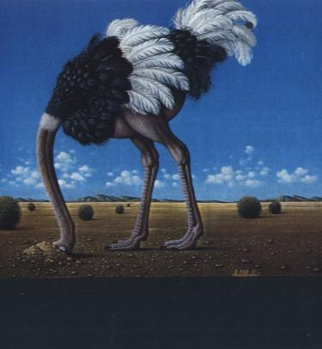
Все о птицах 30
Эта птица прячет голову
в песок, почему?
Страус, опуская голову в горячий песок, ждет пока сбегут с головы или погибнут паразиты

Slide 45
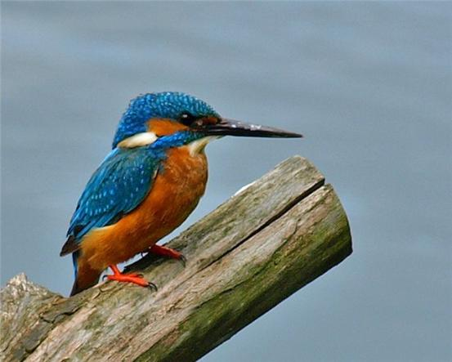
Все о птицах 40
Этот близкий родственник
воробья выстилает свое
гнездо рыбьими костями
Зимородок

Slide 46
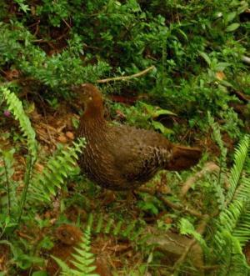
Все о птицах 50
У этой птицы гнездо с
искусственным подогревом
У курицы (дикой) с океанических островов. Она сгребает кучу из мусора в два человеческих роста и ждет, когда она загниет. Затем откладывает в теплую кучу яйца

Slide 47
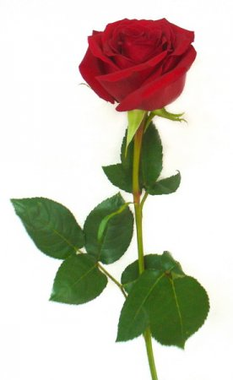
Все о цветах 10
Она – царица цветов.
Её любили, ей поклонялись,
её воспевали с незапамятных
времён.
Роза

Slide 48
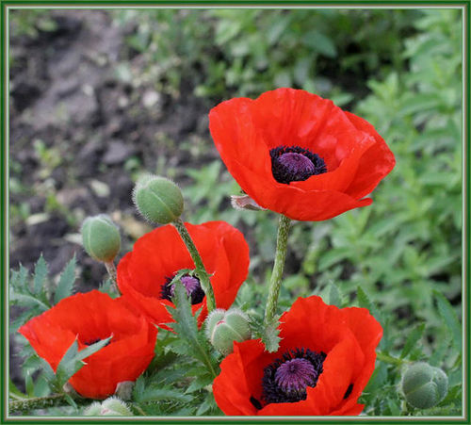
Все о цветах 20
По греческим сказаниям,
этот цветок является
цветком бога сна.
Мак

Slide 49
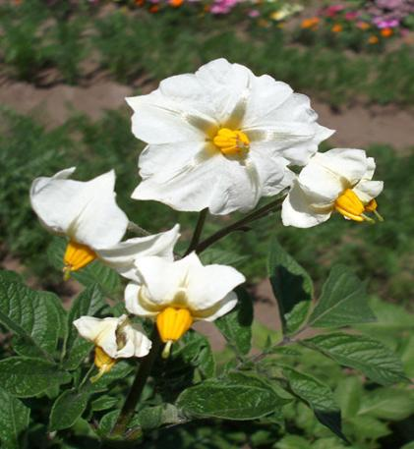
Все о цветах 30
Именно этим цветком
Мария-Антуанетта украсила
наряд для бала
Картофельными цветками

Slide 50
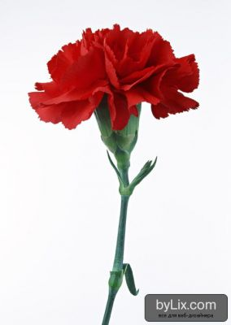
Все о цветах 40
Этот цветок, стал эмблемой
революции
Гвоздика

Slide 51
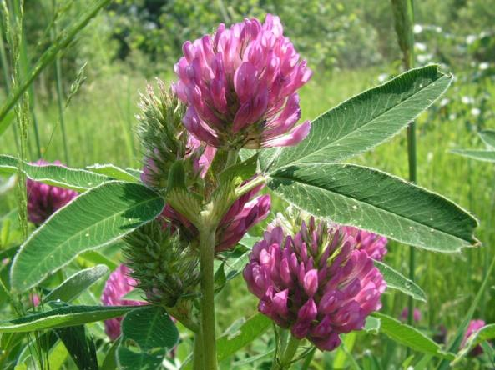
Все о цветах 50
Легенда гласит, что бог запретил
работать в воскресенье, а пчелы
его ослушались. И теперь они
не питаются нектаром,
этого цветка, а опыляют
его только шмели.
Клевер

Slide 52
О лекарственных растениях 10
Эту траву любят кошки,
ей лечат болезни сердца
Валериана

Slide 53
О лекарственных растениях 20
Это растение называют
«собачьей» розой. В качестве
лекарственного сырья
используются плоды
Шиповник

Slide 54
О лекарственных растениях 30
Еще не успел сойти снег, а
на пригретых солнцем
местах появляются желтые
цветы. И только после
отцветания начинают
разворачиваться
крупные листья».
Мать-и-мачеха

Slide 55
О лекарственных растениях 40
Сок этого растения используют
вместо йода для выведения
бородавок, настоем листьев
умываются,
споласкивают голову
Чистотел

Slide 56
О лекарственных растениях 50
Это растение ядовито для
домашних животных,
а человек использует
как лекарственное
Зверобой

Slide 57
Финальный раунд Это растение, завезенное в Северную Америку колонистами, индейцы назвали «след белого человека»
Подорожник.
Завез в Северную Америку Колумб

Slide 58
Источники
Фото и материал «Самые-самые животные»
http://www.zooclub.ru/samye/index.shtml
Самые, самые в животном мире
http://www.liveinternet.ru/users/surrir50/post250651116
Растения – рекордсмены
http://ps-cs.ucoz.ru/load/mir_prirody/mir_prirody/rastenija_rekordsmeny/60-1-0-2267
Лекарственные растения http://www.medunica.info/
Легенды о цветах http://www.florets.ru/legendy-o-tsvetah/

